Slide 1
概要：
目的：简单了解jvm gc原理，对jvm gc调优有大概的认识,问题排查的工具方法
内容：
jvm内存模型、几种gc collector
简单gc调优和配置
jdk内置工具，监视和分析
其他：主要基于jdk8官方文档

Slide 2
一、GC机制

Slide 3
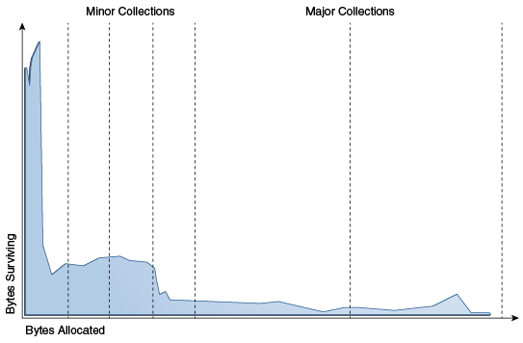
对象的短生命周期
大部分对象“死得早”
新生对象很少引用生存时间长的对象
web应用中的典型的场景：
请求处理过程中new 的大部分对象很快unreachable（占绝大部分
处理时间较长的方法运行中创建的对象（可能活过几次minor gc
长时间对象（可能很长，但早晚还是会被销毁
长生命周期对象（常量、固定内存数据

Slide 4
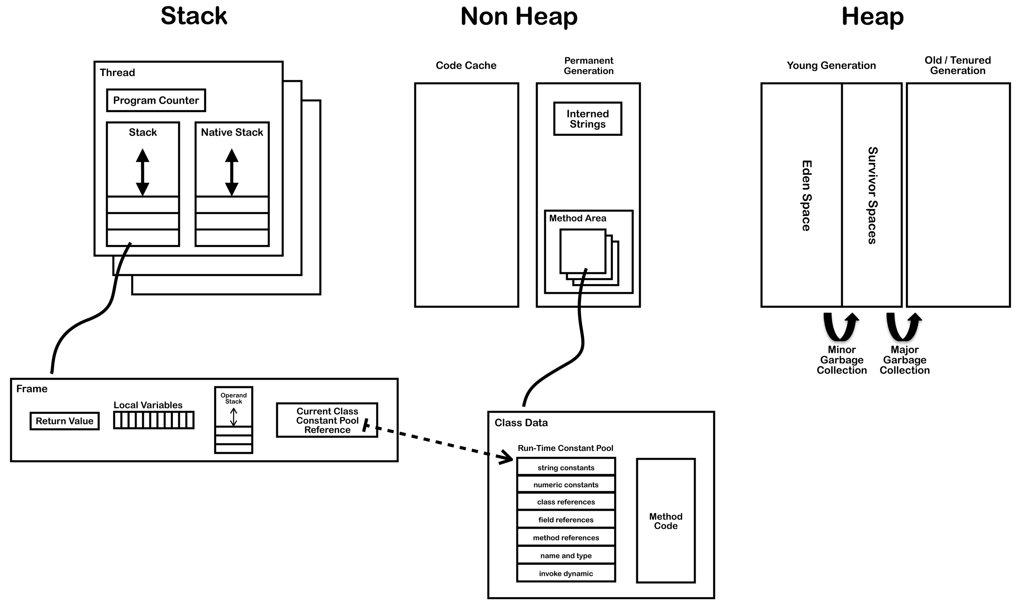
内存模型(老版

Slide 5
GC基本规则：stop-the-world
：Stop-the-world会在任何一种GC算法中发生(不一定是全程)。Stop-the-world意味着 JVM因为要执行GC而停止了应用程序的执行。当Stop-the-world发生时，除了GC所需的线程以外，所有线程都处于等待状态，直到GC任务"完成"。GC优化很多时候就是指减少Stop-the-world发生的时间（最长中断时间、中断时间比

Slide 6
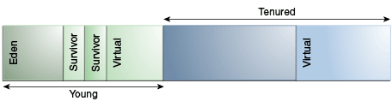
基于年代的对象堆内存管理
新生代(young generation：minor gc(YGC)copying collector.
eden:新对象首先被分配到该区域（如果对象很大则直接分配到老年代
存活区(survivor)1 2：minor gc后存活的对象被交替移动到其中一个区域，在该区域存活一定次数后移动到老年代（如果minor gc时该区域不足也会被直接移动到老年代
老年代(old generation: major gc(FGC)mark-sweep-compact collection
持久代(perm: 类元信息、常量、字符串等，FGC时同时回收改区域（JDK8 取消了该区域，MetaData）

Slide 7
可能的问题
java.lang.VirtualMachineError
OutOfMemory
StackOverFlow
gc停顿（StopTheWorld，甚至响应超时
频繁gc，吞吐量达不到要求

Slide 8
衡量指标
吞吐量(Throughput):处理业务所用时间（除去gc时间）占比
暂停时间：由于gc而暂停响应的时间

Slide 9
五种gc算法
1.Serial GC：mark-sweep-compact,单线程，高效，适合小内存程序或者单核服务器
-XX:UseSerialGC
2.Parallel GC(Throughput collector)： 多线程，适合多核服务器，内存占用中－大
3.Parallel Old GC (Parallel Compacting GC)：区别于老年代使用单线程gc
》》Throughput collector,thread count

Slide 10
》》 Concurrent collector
4.Concurrent Mark& Sweep GC (or “CMS”):优先响应时间，弱化吞吐，以cpu资源换取shorter major collection pause time（a large tenured && 2+ cpu)， gc过程中并非所有阶段都stop-the-world ,(Scheduling Pauses)
缺点：cpu 内存消耗增加，当碎片过多需要压缩时，stop-the-world时间更长,相对的cpu少时效果不是很理想(增量模式，1 or 2cpu，@Deprecated
5.Garbage First (G1) GC ，最快的，针对高配服务器，算法想对复杂，调优也比较难搞，jdk8推荐
When is a garbage collection started?
System.gc()?

Slide 11
默认值：
2cpu && >=2G ：server-class machine
>>>
Throughput garbage collector，Initial heap size 1/64x～1G，Maximum heap size ¼ ～1G，Server runtime compiler
：：64bit parallel collector
java -XX:+PrintFlagsFinal <GC options> -version| grep MaxHeapSize
+PrintFlagsInitial
-XX:+PrintCommandLineFlags

Slide 12
gc算法的一般选择步骤
Unless your application has rather strict pause time requirements, first run your application and allow the VM to select a collector. If necessary, adjust the heap size to improve performance. If the performance still does not meet your goals, then use the following guidelines as a starting point for selecting a collector.
If the application has a small data set (up to approximately 100 MB), then select the serial collector with the option -XX:+UseSerialGC.
If the application will be run on a single processor and there are no pause time requirements, then let the VM select the collector, or select the serial collector with the option -XX:+UseSerialGC.
If (a) peak application performance is the first priority and (b) there are no pause time requirements or pauses of 1 second or longer are acceptable, then let the VM select the collector, or select the parallel collector with -XX:+UseParallelGC.
If response time is more important than overall throughput and garbage collection pauses must be kept shorter than approximately 1 second, then select the concurrent collector with -XX:+UseConcMarkSweepGC or -XX:+UseG1GC.

Slide 13
二、gc调优

Slide 14
基于人体工程学的jvm自动调优
一、最短暂停时间
-XX:MaxGCPauseMillis=<nnn>
二、吞吐量优先
-XX:GCTimeRatio=<nnn>，The ratio of garbage collection time to application time is 1 / (1 + <nnn>)
footprint：－Xmx ／＋maximum heap size
》》底层参数

Slide 15
参数确定一般步骤
不能因为某个应用使用的GC参数“A”，就说明同样的参数也能给其他服务带来最佳的效果。而是要因地制宜，有的放矢。
gc 参数的也是需要变化的：服务器配置变更、业务代码改动、期望效果的提升、流量变化。。。
确定基准值和期望
maximum heap size (<physicmemory，pause time，throughput
调整细节参数以满足要求
发生变化时调整参数（资源、流量、业务、期望值
总之，大概就是观察－>调整 直到合适

Slide 16
参数配置
Java reference：
http://docs.oracle.com/javase/8/docs/technotes/tools/windows/java.html
Java –X
HotSpot VM
http://www.oracle.com/technetwork/java/javase/tech/vmoptions-jsp-140102.html
Tomcat,readme

Slide 17
参数
gc算法
堆内存空间 -Xms4G–XX:MaxHeapSize -XX:InitialHeapSize=6m -XX:InitialSurvivorRatio=ratio
新生代空间 -Xmn512m–XX:NewSize–XX:MaxNewSize –XX:NewRatio=2 –XX:NewSize 。。。
Perm
Gc算法，各算法的特殊参数（线程数量、开关、内存页、空闲百分百。。。
Advanced Garbage Collection Options（各gc文档、默认值列表
Tomcat配置

Slide 18
GC监控
Jstat
(Java) VisualVM + Visual GC,jconsole
第三方
哨兵系统
Gc log分析

Slide 19
前提：
已经通过 -Xms和–Xmx设置了内存大小
包含了 -server参数
系统中没有超时日志等错误日志

Slide 20
优化之前
Gc优化是最后一部
最小变量范围
减少不必要的对象生成
StringBuilder StringBuffer 替换String
减少日志输出

Slide 21
目的
一个是将转移到老年代的对象数量降到最少
另一个是减少Full GC的执行时间

Slide 22
优化的过程
1.监控GC状态
2.在分析监控结果后，决定是否进行GC优化
3.调整GC类型/内存空间
4.分析结果
5.如果结果令人满意，你可以将该参数应用于所有的服务器，并停止GC优化
结合程序特性分析：流量波动 业务对象特性 算法特性 业务架构特点

Slide 23
其他，架构参数
Nginx
apache

Slide 24
三、工具和问题排查

Slide 25
OutOfMemoryError
https://docs.oracle.com/javase/8/docs/technotes/guides/troubleshoot/memleaks002.html
-XX: PermSize" and "-XX: MaxPermSize" ()
Tomcat 多应用部署，重启时class 无法卸载完全
-Xmx
…...
-XX:+HeapDumpOnOutOfMemoryError and -XX:HeapDumpPath
*Java heap space: -Xmx ; app is holding refs to objects unintentionally ; finalize()...
*GC Overhead limit exceeded: gc time>98%
Requested array size exceeds VM limit:
Metaspace:
request size bytes for reason. Out of swap space?:
Compressed class space:
reason stack_trace_with_native_method:

Slide 26
tools
jconsole, Jvisualvm,Jcmd(8, Jmc(8
Jps, Jstat, Jstatd
Jinfo,jhat,jmap,jsadebugd,jstack
Gc analysis

Slide 27
jps
jps -m -l -v

Slide 28
jinfo
Generates configuration information.
http://docs.oracle.com/javase/8/docs/technotes/tools/unix/jinfo.html

Slide 29
jconsole/jvisualvm/Java mission control
ref:(通常可以用于本地或测试环境分析调试
http://docs.oracle.com/javase/8/docs/technotes/tools/unix/jconsole.html
http://docs.oracle.com/javase/8/docs/technotes/guides/management/jconsole.html
tomcat jconsole
https://tomcat.apache.org/tomcat-7.0-doc/monitoring.html

Slide 30
Jstat/gc log
jstat -options
http://docs.oracle.com/javase/8/docs/technotes/tools/unix/jstat.html
（参数和现实意义

Slide 31
jhat
-J-Xmx4g

Slide 32
jmap
http://docs.oracle.com/javase/8/docs/technotes/tools/unix/jmap.html
jmap -J-d64 -heap pid.
-dump:file=dp.hsdp

Slide 33
参考
Jdk官方文档
http://docs.oracle.com/javase/6/docs/
http://docs.oracle.com/javase/7/docs/
http://docs.oracle.com/javase/8/docs/
http://docs.oracle.com/javase/8/docs/technotes/tools/windows/java.html
Java –help | java-? | java -X

Slide 34
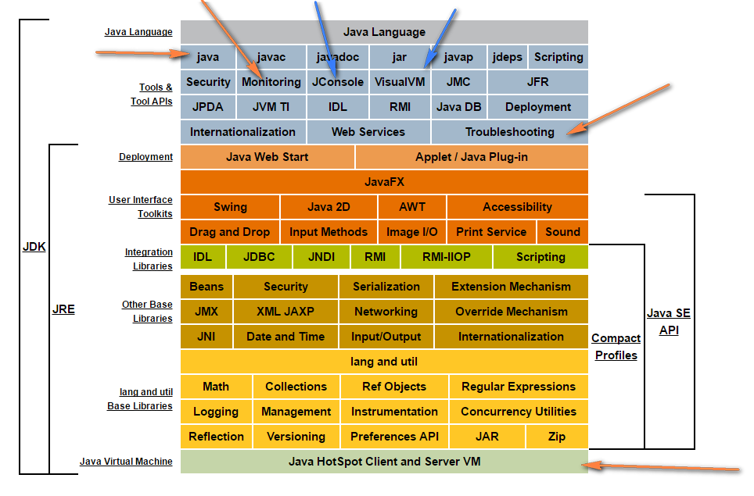

Slide 35
jdk7 HotSportOptions：http://www.oracle.com/technetwork/java/javase/tech/vmoptions-jsp-140102.html
jdk67 GC调优：http://www.oracle.com/technetwork/java/javase/gc-tuning-6-140523.html
jdk8 GC调优：http://docs.oracle.com/javase/8/docs/technotes/guides/vm/gctuning/toc.html
gc诊断（gc log）：http://www.oracle.com/technetwork/java/example-141412.html
HotSpot GC FAQ：http://www.oracle.com/technetwork/java/faq-140837.html
HotSpot JVM FAQ：http://www.oracle.com/technetwork/java/hotspotfaq-138619.html

Slide 36
http://www.importnew.com/1993.html http://www.importnew.com/2057.html http://www.importnew.com/3146.html http://www.importnew.com/3151.html http://www.importnew.com/13954.html
(建议看原文，翻译有些地方不太准确
https://blog.codecentric.de/en/2012/07/useful-jvm-flags-part-1-jvm-types-and-compiler-modes/ https://blog.codecentric.de/en/2012/07/useful-jvm-flags-part-2-flag-categories-and-jit-compiler-diagnostics https://blog.codecentric.de/en/2012/07/useful-jvm-flags-part-3-printing-all-xx-flags-and-their-values/ https://blog.codecentric.de/en/2012/07/useful-jvm-flags-part-4-heap-tuning/ https://blog.codecentric.de/en/2012/08/useful-jvm-flags-part-5-young-generation-garbage-collection/

Slide 37
提醒：
只提供大概的印象，如果需要实干，务必过一遍文档
建议官方文档，并且一致的版本
调优和问题排查都是长期的过程，多观察

Slide 38
完！

